Slide 1
a
Plataforma de código abierto para automatizar la implementación, escalado y administración de aplicaciones en contenedores
Pueden contener o administrar mas de un contenedor (un contenedor dentro de otro contenedor)
Internamente podemos tener muchos POD, y se comunican con localhost, parecido a las ECS
Tienen una IP interna
Pueden tener recursos como volumenes, no es bueno tener las BD dentro
Son efimeros, es decir son reemplazados, eliminados, replicados, según se requiera
Son manejados por Kubernets idealmente se necesita un DEPLOYMENT

Slide 2

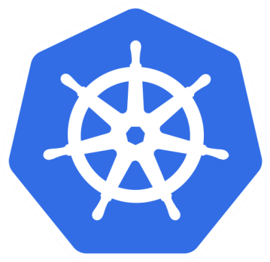














Arquitectura
Cluster
Worker Node
Kublet kube-proxy
Pod
Container
Master Node
Pod
Cloud Controller
manager
Container
Cloud Provider API
Control Plane
Worker Node
Kublet kube-proxy
Kube Controller manager
Pod
Scheduler
Container
Api Server
Worker Node
Kublet kube-proxy
Etcd
Pod
Container

Slide 3
Compilar project
Recomendado crear imagen (parecido a ECS)
Docker build ubicacionDockerfile
docker build -t springjdk17 .
docker run --name=contjdk17 -p 8765:8081 springjdk17
mvn package -Dmaven.test.skip
psql -h 172.17.0.2 -U ele1990
apk add
pk add postgresql-client
sudo apt install iputils-ping – debian/ubuntu

Slide 5
docker tag inmuebles-microservices ele1990/ inmuebles-microservices :lates
Docker push ele1990/ inmuebles-microservices :lates

Slide 6
POD
Es la unidad mas pequeña que tenemos en Kubernets
Pueden contener o administrar mas de un contenedor (un contenedor dentro de otro contenedor)
Internamente podemos tener muchos POD, y se comunican con localhost, parecido a las ECS
Tienen una IP interna
Pueden tener recursos como volumenes, no es bueno tener las BD dentro
Son efimeros, es decir son reemplazados, eliminados, replicados, según se requiera
Son manejados por Kubernets idealmente se necesita un DEPLOYMENT

Slide 7
Deployment
Controla los PODS (uno o mas por nosotros) normalmente no crearemos los pods sino que crearemos deployment que haran esta tarea, para configurar el estado final deseado
Configuramos el estado deseado del despliegue que queremos (CPU, Memoria, etc)
Define que PODS y contenedores ejecutar (basados en una imagen) parecido a las ECS, así como el número de instancias
Son efimeros, eliminados, modificados, revertidos, Detener, etc.
Cambiar el número de PODS deseados, o autoescalar sobre demanda

Slide 8
Creando Deployment (imperativa)
Controla los PODS (uno o mas por nosotros) normalmente no crearemos los pods sino que crearemos deployment que haran esta tarea, para configurar el estado final deseado
Minikube stop
Minikube start –driver=hyperv
Minikube start –driver=virtualbox
Kubectl envia comando a kubernets, ya sea deployment, pods, service etc
Kubectl create, expose, run, set, delete, rollout, scale, describe, parecido al inspect de docker, logs, apply (aplicar de forma declarativa)
Kubectl get deployments
Kubectl get pods
kubectl describe pods mysql8-5c8c4b6bd8-555qt
kubctl logs kubectl mysql8-5c8c4b6bd8-555qt
kubectl create deployment mysql8 --image=mysql:8 --port=3306
Ejecutar:
Kubectl create -h
MYSQL_ROOT_PASSWORD
MYSQL_DATABASE

Slide 9
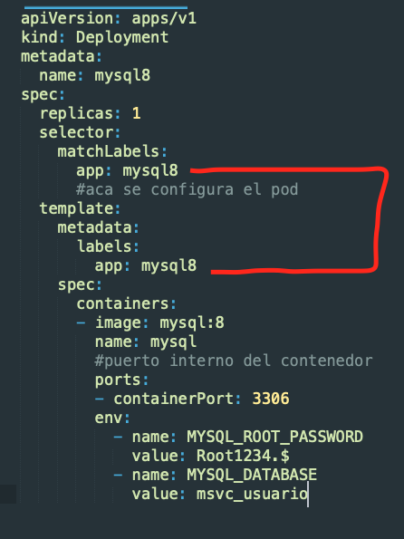
Creando Deployment (agregando env)
El comando deployment no permite agregar variables, por lo cual es necesario corregir, habra que pasar de imperativo a creativo
Eliminar el deployment anterior:
kubetctl delete deployment
Generamos el yaml para editarlo en modo creativo
Kubectl get deployments
Kubectl get pods
kubectl describe pods mysql8-5c8c4b6bd8-555qt
kubctl logs kubectl mysql8-5c8c4b6bd8-555qt
kubectl create deployment mysql8 --image=mysql:8 --port=3306 --dry-run=client -o yaml > deployment-mysql.yaml
Este sintaxis no envia el objeto sin enviarlo al cluster de ek8 y podemos guardarlo en yml

Slide 10
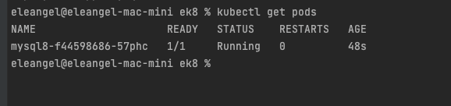
Creando Deployment (creamos deployment)
En este punto pasamos ya a un proceso declarativo
Hacer un apply:
kubectl apply -f deployment-mysql.yaml
Nota: si da error usar ./.yaml en windows
Verificamos si el pod se esta ejecutando:
Kubectl get pods
kubectl describe pod mysql8-f44598686-57phc
kubectl logs mysql8-f44598686-57phc EN ESTE PUNTO ESTARÁ LISTO PARA ESCUCHAR CONEXIONES

Slide 11
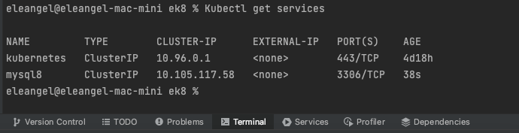
Servicios
Permite exponer servicios, de tal manera que los pods se puedan conectar, es decir permite acceder a un deployment o maneja el trafico, a través de ips fijas (maneja hostname o ip)
ClusterIP: solo comunicación interna entre pods del cluster de kubernet indendiente en la maquina que se encuentre, provee una IP fija
kubectl expose deployment mysql8 --port=3306 --type=ClusterIP
RESULTADO, SE EXPONE EL PUERTO
NodePort: comunicación externa, es decir que se pueda comunicar por ejemplo desde internet, importante si conectaremos desde un cliente
Kubectl get services
LoadBalancer: balancea la carga entre los distintos pod de las idferentes maquinas, Amazon en EKS soporta, Azure soporta loadBalancer
Kubectl describe service mysql8
Kubectl get all

Slide 12
Crear Deployment para un microservice
Ya configurado nuestro gestor podemos ahora configurar un deployment para un microservice propio
2. Crear el deployment:
Kubectl create deployment msvc-usuarios –-image=ele1990/usuarios:lates –port=8001
Kubctl get deployments
Kubctl get pods
Kubctl get all
Kubectl logs idpods
Kubctl describe deployment msvc-usuarios
Kubctl describe pod idpod
1. Minikube no tiene acceso a nuestra maquina local, por lo tanto deberemos crear un container y subirlo a docker hub

Slide 13
Exponiendo servicio a internet
Usaremos loadbalancer
Kubectl expose deployment msvc-usuarios –port=8001 –type=LoadBalancer
Kubectl get services
Nos permitirá ver nuestros servicios con le puerto externo, en este caso se usa la IP del cluster de minikube
Minikube service msvc-usuarios –url
Minikube nos generara la IP con el puerto expueto para que podamos acceder, en este caso una IP
Ele1990-9900900.us-east-1.amazon.com:8001

